Slide 1
Insertion Sort
Lucas Iohan Pacheco

Slide 2
inSERTION sORT
Insertion Sort, ou ordenação por inserção , é o algoritmo cuja finalidade é organizar os dados atribuídos a uma estrutura de dados, array ou lista através de uma série de comparações pré-estabelecidas .
Uma de suas principais características é permitir somente a inserção de apenas um elemento de cada vez.

Slide 3
Insertion Sort
As principais vantagens do uso do insertion sort são:
Simples Implementação;
Estável , não muda a ordem de elementos com mesmo valor;
Útil para pequenas entradas de dados;
Maior quantidade de trocas possibilitando menos comparações;
A maior desvantagem ao se usar o insertion sort é encontrada quando existe uma numerosa entrada de dados o tornando um algoritmo muito custoso.

Slide 4
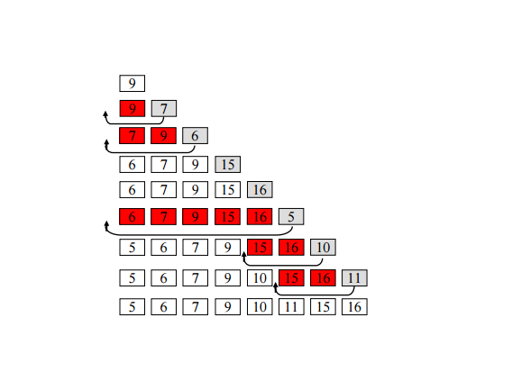
Insertion sort

Slide 5
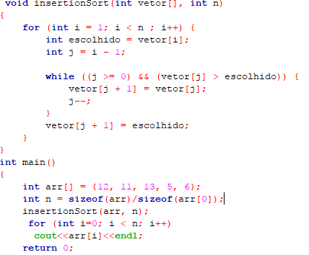
Insertion sort

Slide 6
BINARY inSERTION sORT
Binary Insertion Sort é uma variação do insertion sort que utiliza do método de busca binária para encontrar o local onde deve ser armazenado o elemento na estrutura de dados.
Sua principal vantagem em relação ao insertion sort é utilizar um menor número de comparações para localizar o local correto de input do elemento, entretanto, esse algoritmo só resolverá inserções em estruturas de dados previamente ordenadas.

Slide 7
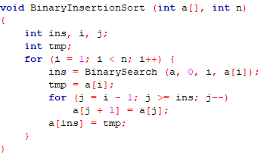
Binary Insertion sort

Slide 8
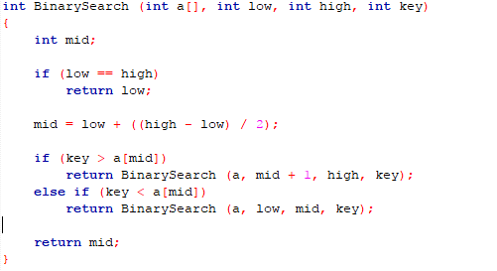
Binary Insertion sort

Slide 9
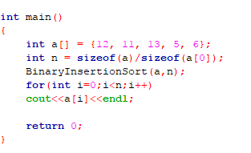
Binary Insertion sort

Slide 10
Referências
Donald Knuth. The Art of Computer Programming, Volume 3: Sorting and Searching, Third Edition
Disponível em: http://www.geeksforgeeks.org/insertion-sort/ Acessado em: 26/11/2017
Disponível em: https://pt.khanacademy.org/computing/computer-science/algorithms/insertion-sort/a/insertion-sort-pseudocode Acessado em: 26/11/2017
Disponível em: http://www.geeksforgeeks.org/binary-insertion-sort/ Acessado em: 26/11/2017

